Slide 1
国家重点研发计划—“高能量加速器关键技术研究”2025年会
课题1“加速器前沿技术研究”
报告人：沙鹏
中国科学院高能物理研究所，2025年05月28日

Slide 2
报告提纲
课题简介
重要进展及成果
人员及经费使用
小结

Slide 3
课题简介
课题名称：加速器前沿技术研究
所属项目：高能量加速器关键技术研究
课题总预算：360万（已拨付172.8万）
课题承担单位：中国科学院高能物理研究所
课题负责人：沙鹏
执行期限：2023年12月至2028年11月
主要研究内容：开展下一代射频超导材料（铌三锡、铁基超导体）的研发；开展等离子体尾场加速正电子的研究。

Slide 4
报告提纲
课题简介
重要进展及成果
人员及经费使用
小结

Slide 5
考核指标完成情况
预计中期时间点 2026年5月，完成时间 2028年11月 |  |  |  |  |  | 考核方式
成果名称 | 指标名称 | 立项时指标值/状态 | 中期指标值/状态 | 完成时指标值/状态 | 本年度指标状态
铌三锡超导腔 | 品质因数 | / | 5×10⁶ @ 4-8 GHz | 0.8-2×10⁷ @ 4-8 GHz | 研制中，尚未进行测试 | 现场测试
等离子体尾场加速正电子的设计方案 | 能量转换效率 | 1% | 10% | 30% | 10% | 同行专家评议
 | 能散 | 20% | 10% | 5% | 10% | 同行专家评议
 | 发射度增长 | 10倍 | 2倍 | 50% | 2倍 | 同行专家评议

Slide 6
课题总体进展
铌三锡超导腔研究：开展了铌锡比例调控、薄膜厚度均匀性等研究，铌三锡超导腔的测试结果（低场，at 4.2K）与国际先进水平相当，并成功完成了传导冷却的实验。
铁基超导腔研究：FeSe_{0.6}Te_{0.4}/Nb下临界磁场 B_{c1}显著提高。
等离子体尾场加速正电子：进展顺利，已达到中期指标。

Slide 7
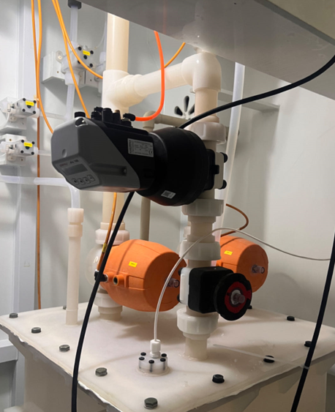
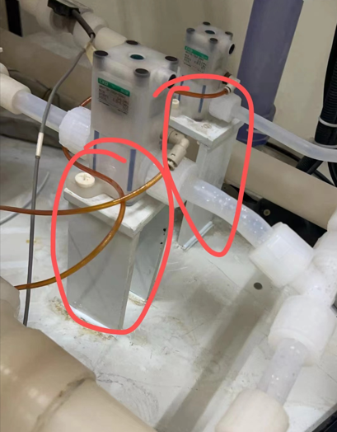
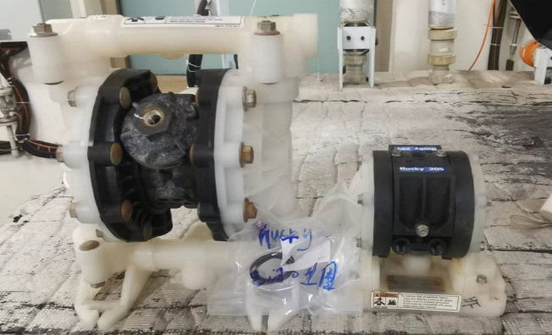
超导腔电抛光设备升级改造
溶液循环单元小流量液位控制，由原来的手动升级为自动控制。
  超导腔电抛光过程，液面在超导腔内的高度十分关键。尤其过高的液位将产生重大的安全隐患
    首先：如果过高，强酸溶液可能被排风系统抽出，造成排风系统的污染腐蚀；
    其次：如没有及时发现，将造成大量带有氢氟酸的强酸溶液溢出；
    最后：即使不溢出，一旦超过iris，电抛光过程产生的氢气将无法排除，有着爆炸的风险。
其它改造：泵组维修、阀门补焊、增加温度探头……
流量比例阀
气体油气分离器
阀门补焊
泵组磨损维修

Slide 8
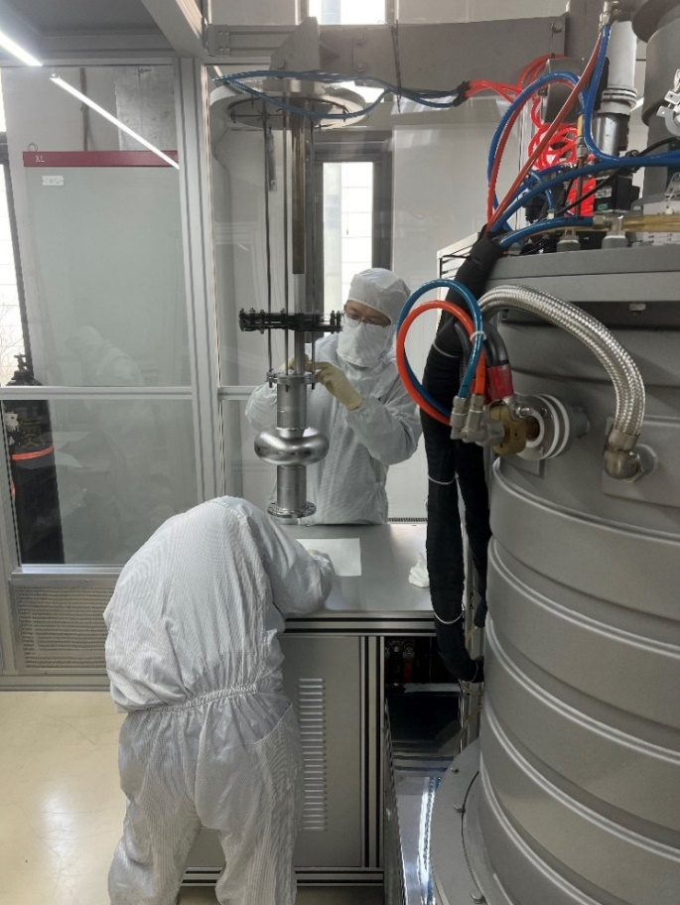
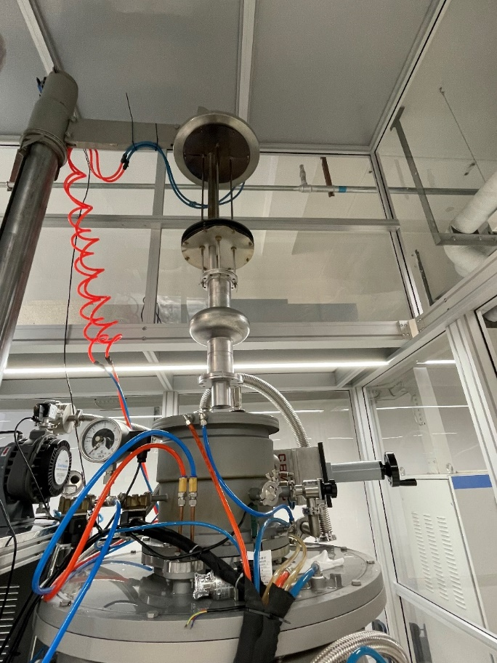
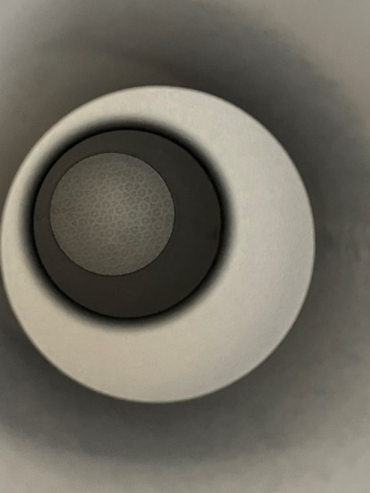
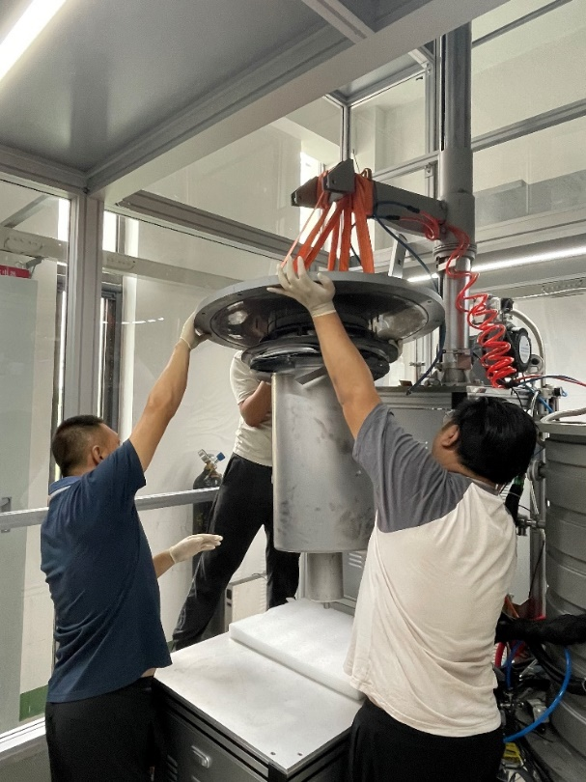
铌三锡镀膜实验
铌三锡镀膜洁净间增加了风淋室，对铌三锡镀膜真空炉进行升级、进行冷却优化。
课题启动后，一共完成了40多次铌三锡镀膜实验。
铌三锡镀膜真空炉升级
铌三锡超导腔内壁
铌三锡镀膜实验

Slide 9
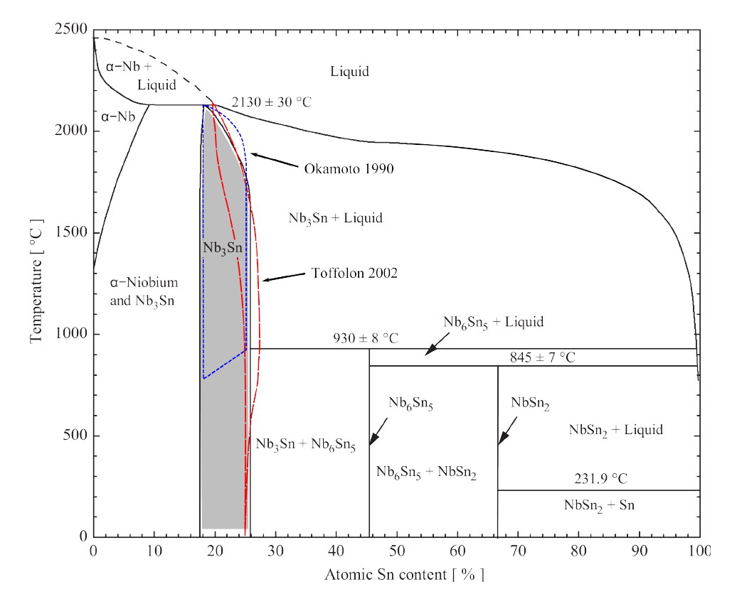
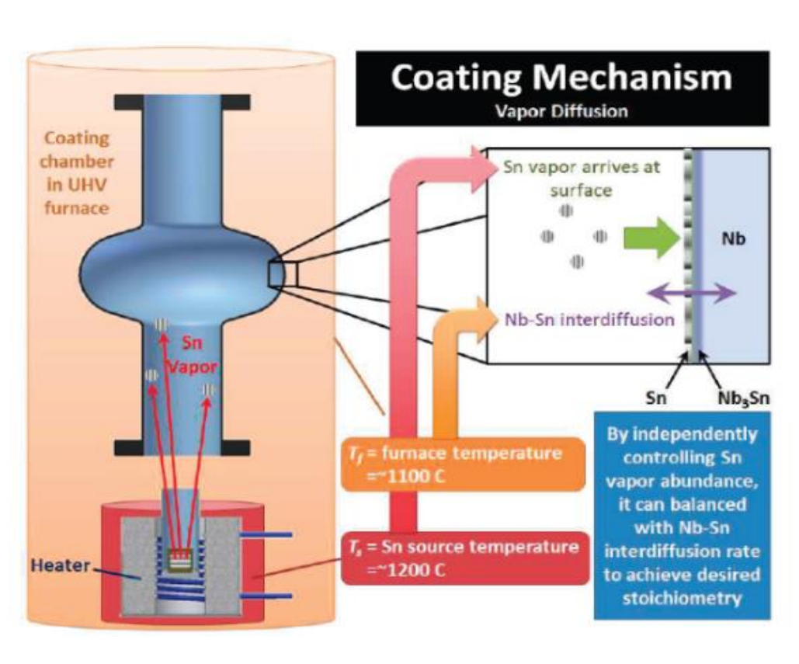
铌三锡超导腔镀膜原理

Slide 10
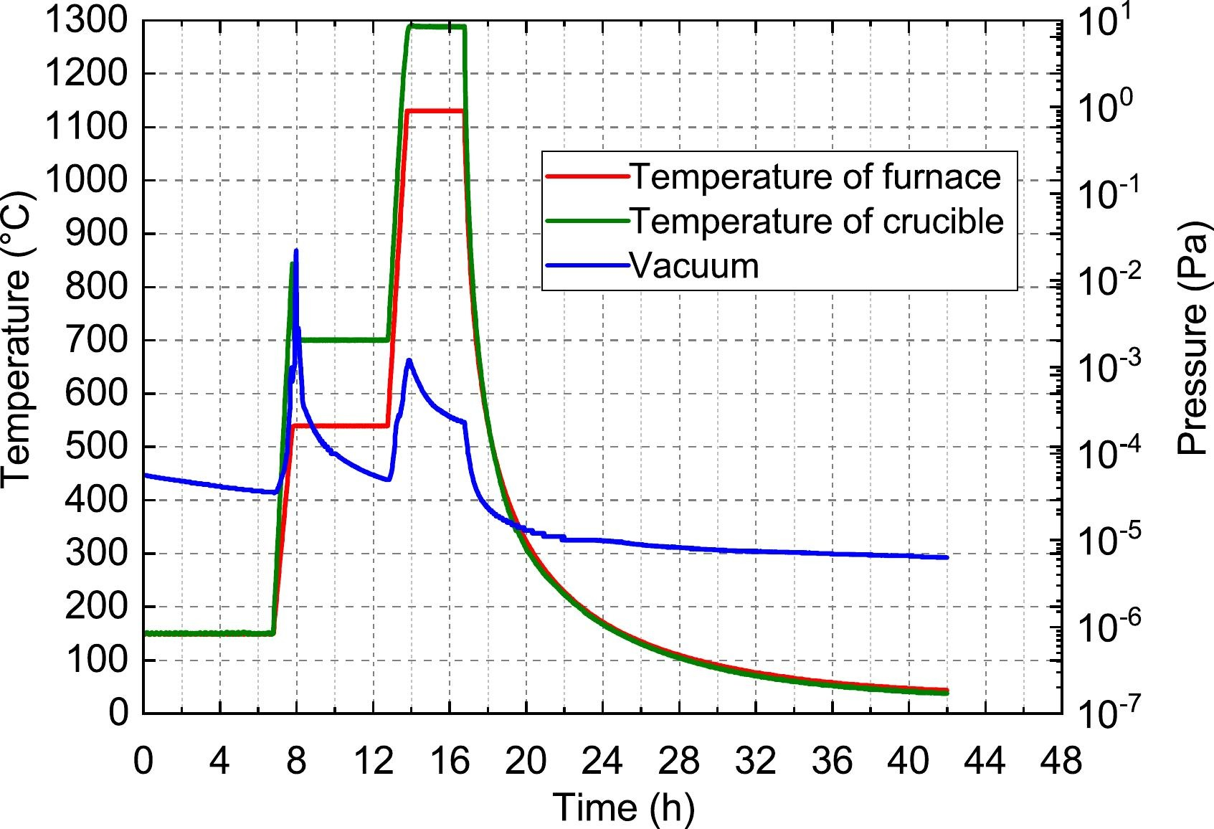
铌三锡镀膜工艺曲线
Degas: 150℃ 17h
Nucleation temperature & time
Crucible/Furnace: 850C/540C 5h
Ramp-up: ~1h
Coating temperature & time
Crucible/Furnace: 1290℃/1130℃ 1-3h
Annealing temperature & time
Crucible/Furnace: None
Ramp-down to 40C: ~25h

Slide 11
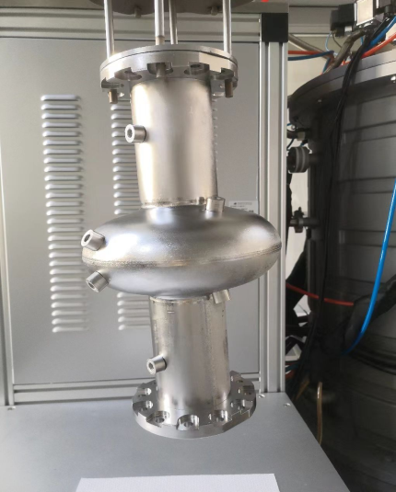
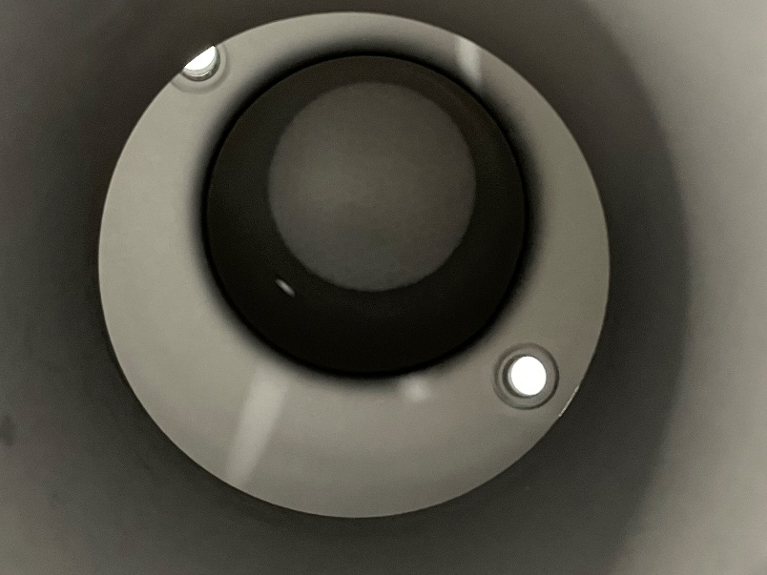
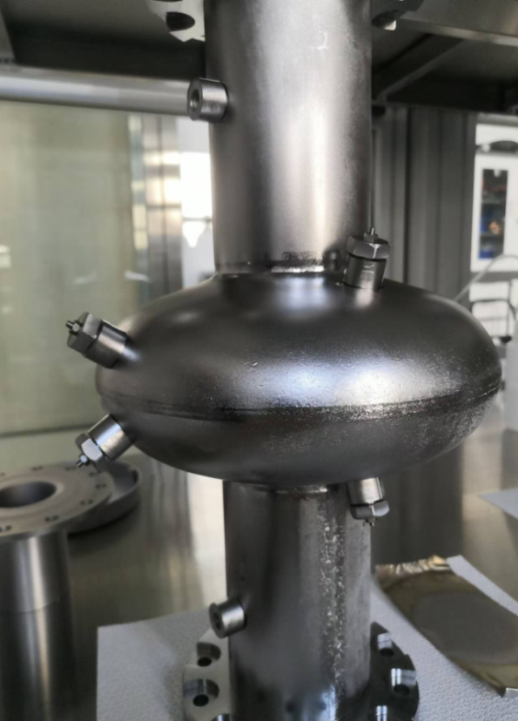
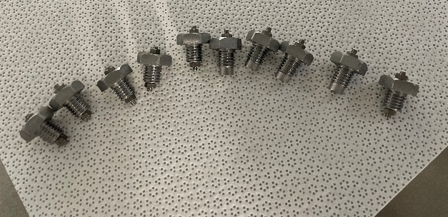
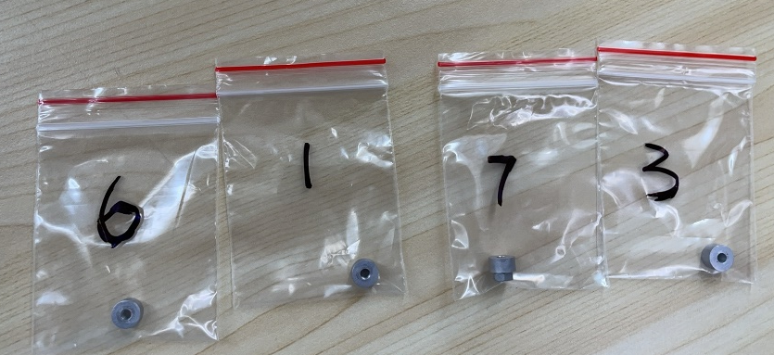
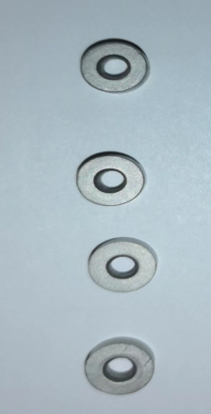
样品腔的镀膜
A sample cavity made of Nb was used for the coating experiments.
#1
#7
#6
#7
#3
Mo
Nb

Slide 12
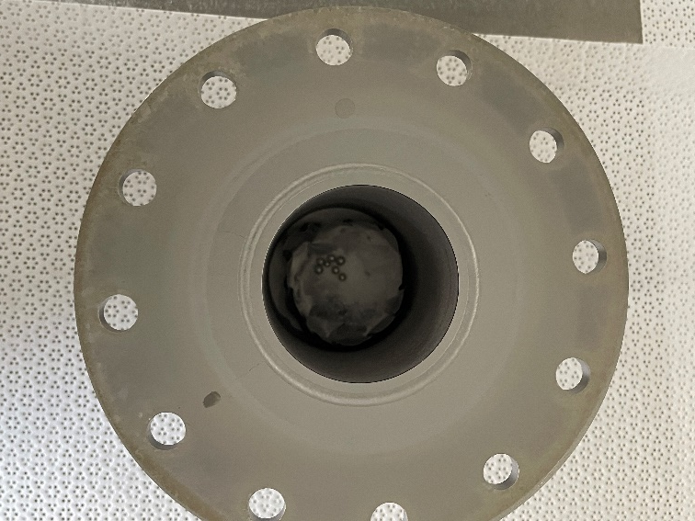
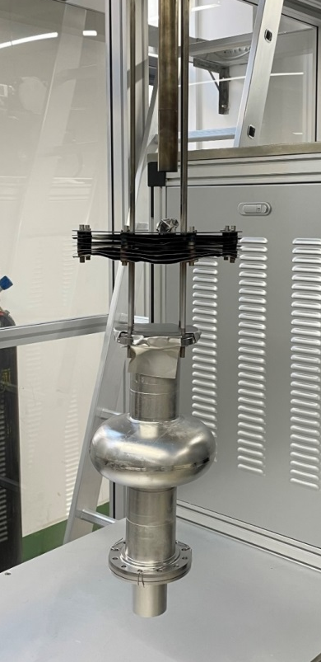
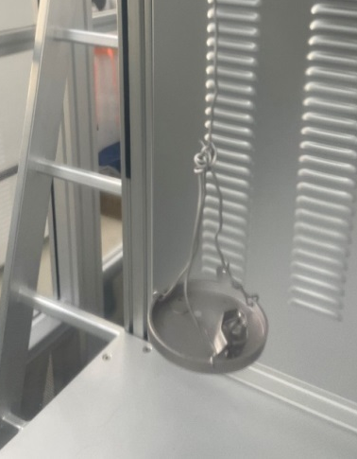
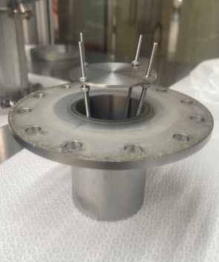
1.3 GHz纯铌腔的镀膜
The second Sn source was put in the middle of the cavity.
The Sn and SnCl₂ in the crucible
The niobium crucible with a lid on top
The top flange of the cavity
was covered with niobium foil.

Slide 13
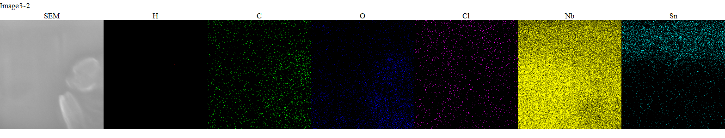
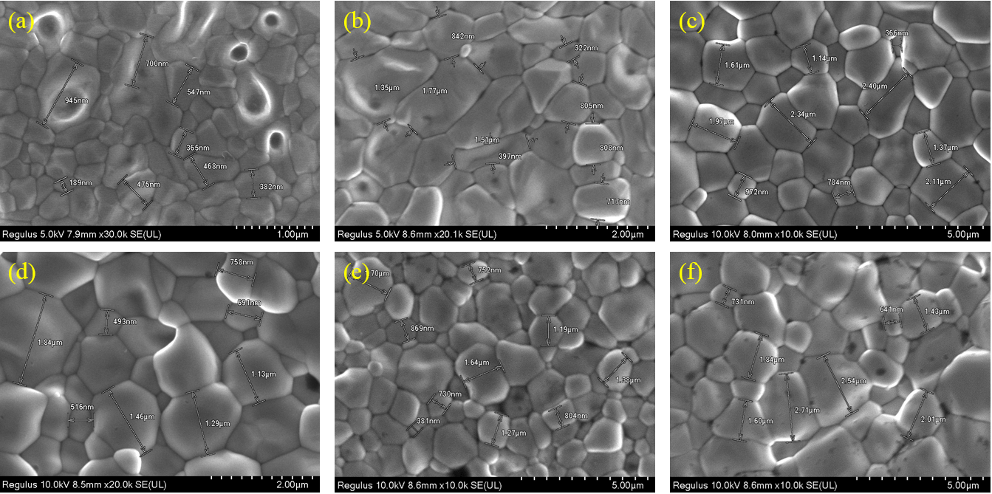
锡含量的调控
通过调整时间、锡用量、温度、开关阀等镀膜设置，进行铌三锡超导腔锡含量调控的实验。
 | Nb/Sn
(a) | 3.82
(b) | 3.48
(c) | 3.16
(d) | 3.19
(e) | 2.91
(f) | 2.87

Slide 14
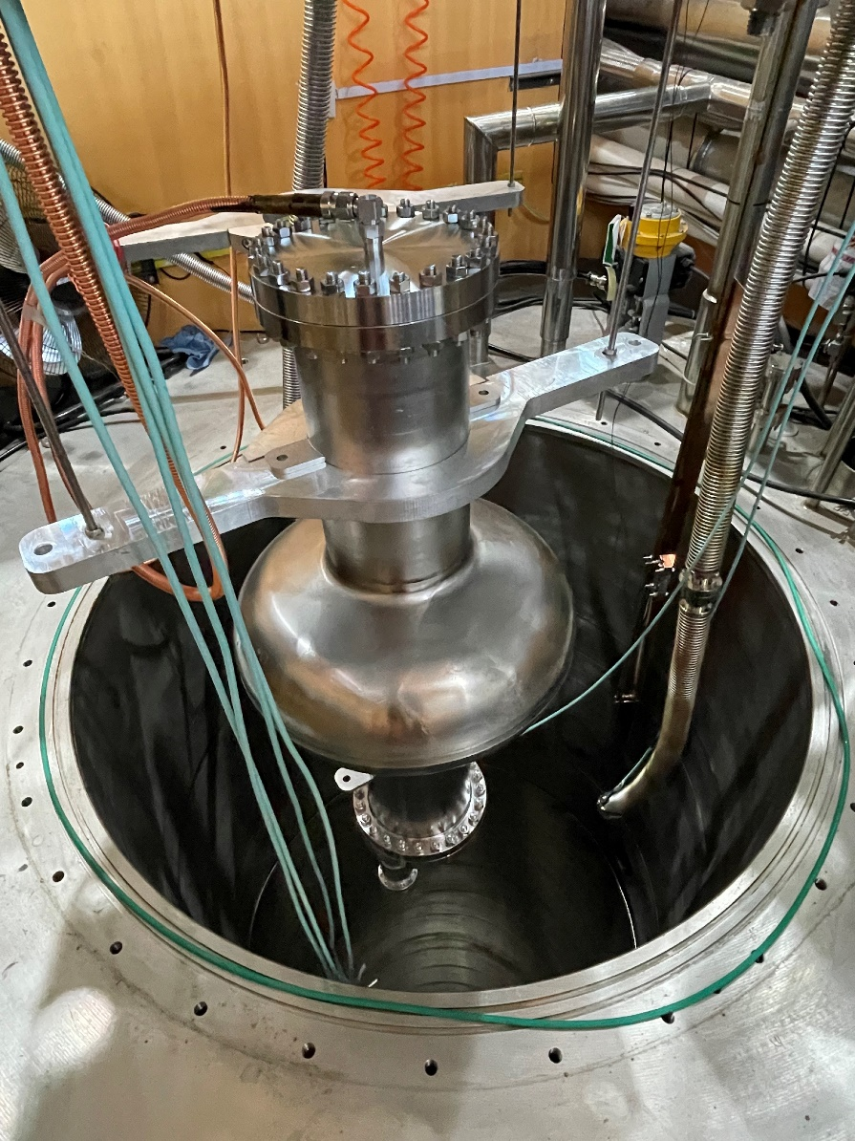
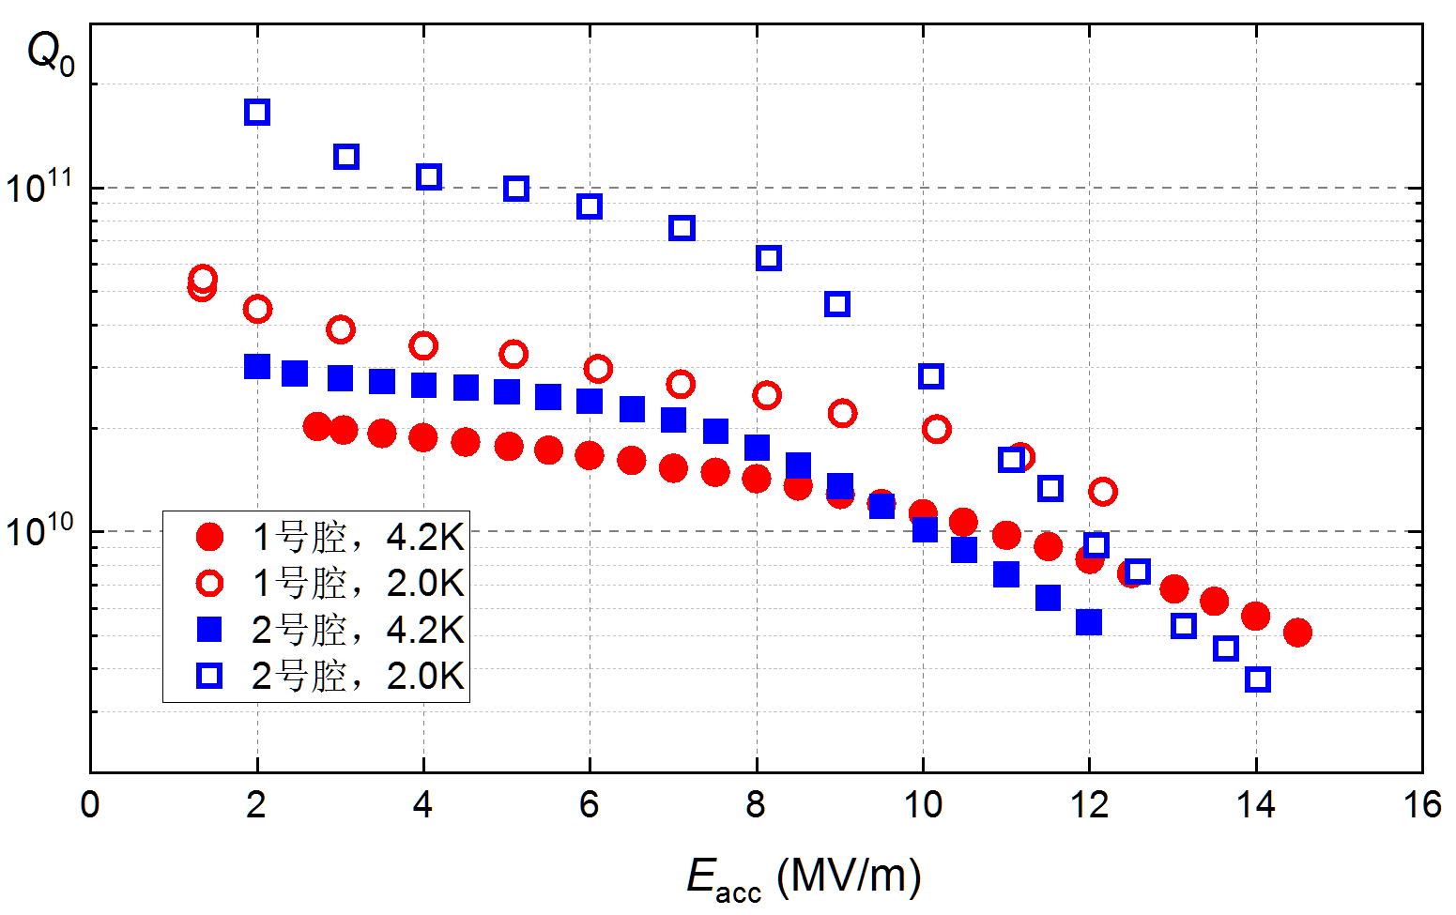
铌三锡超导腔测试结果
对铌三锡超导腔进行非原位退火、酸洗等后处理和垂直测试。
在4.2K下：低场下的Q₀达到了3.0×10¹⁰（与Cornell、FNAL相当）；Q₀= 1.1×10¹⁰@10.5MV/m。
1.3 GHz铌三锡超导腔测试结果
超导腔的垂直测试（液氦浸泡）

Slide 15
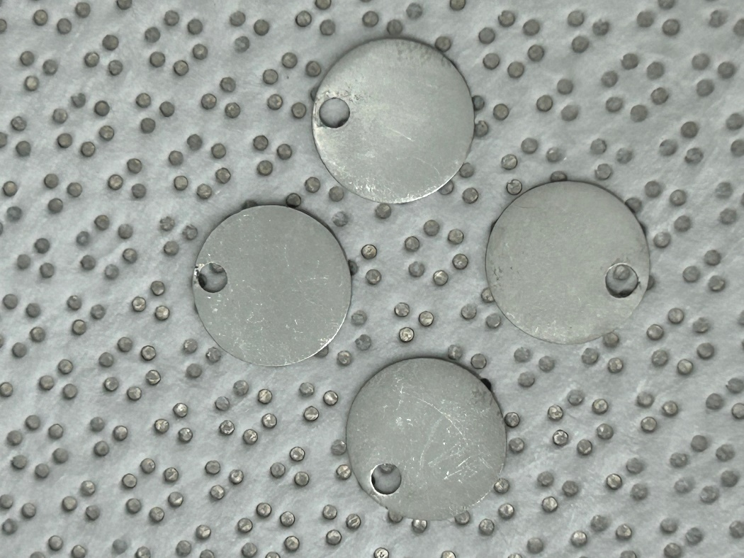
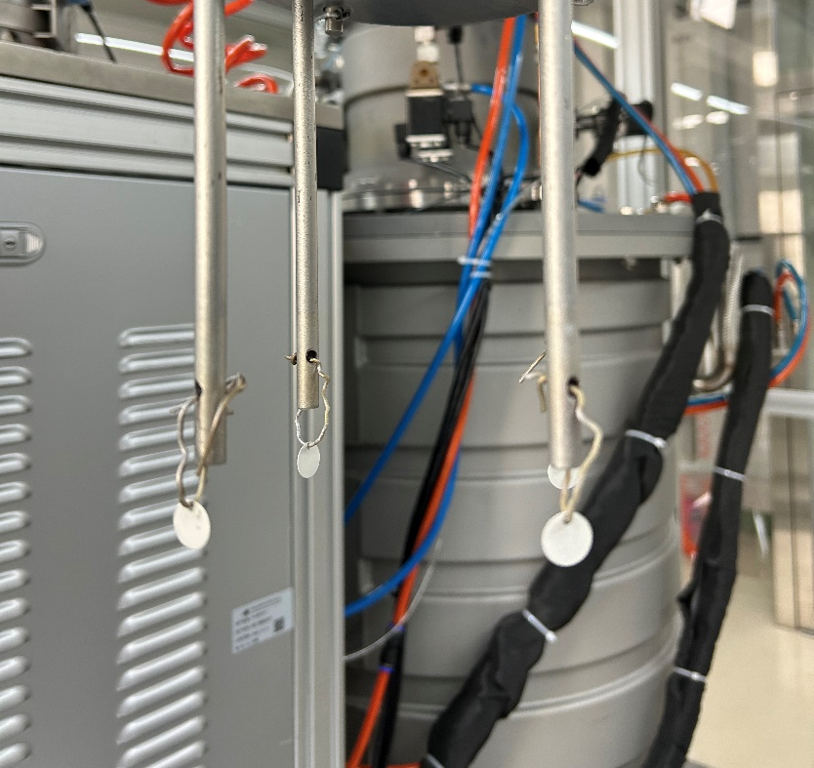
铌三锡电镀实验
采用电镀的方法，在铌片上预先镀上一层锡薄膜，然后进行高温下的铌三锡成膜实验，对铌三锡薄膜的性能进行测试。
下一步，在超导腔上进行类似的实验。
在铌基底上采用电镀法沉积锡
对电镀锡样片进行成膜实验

Slide 16
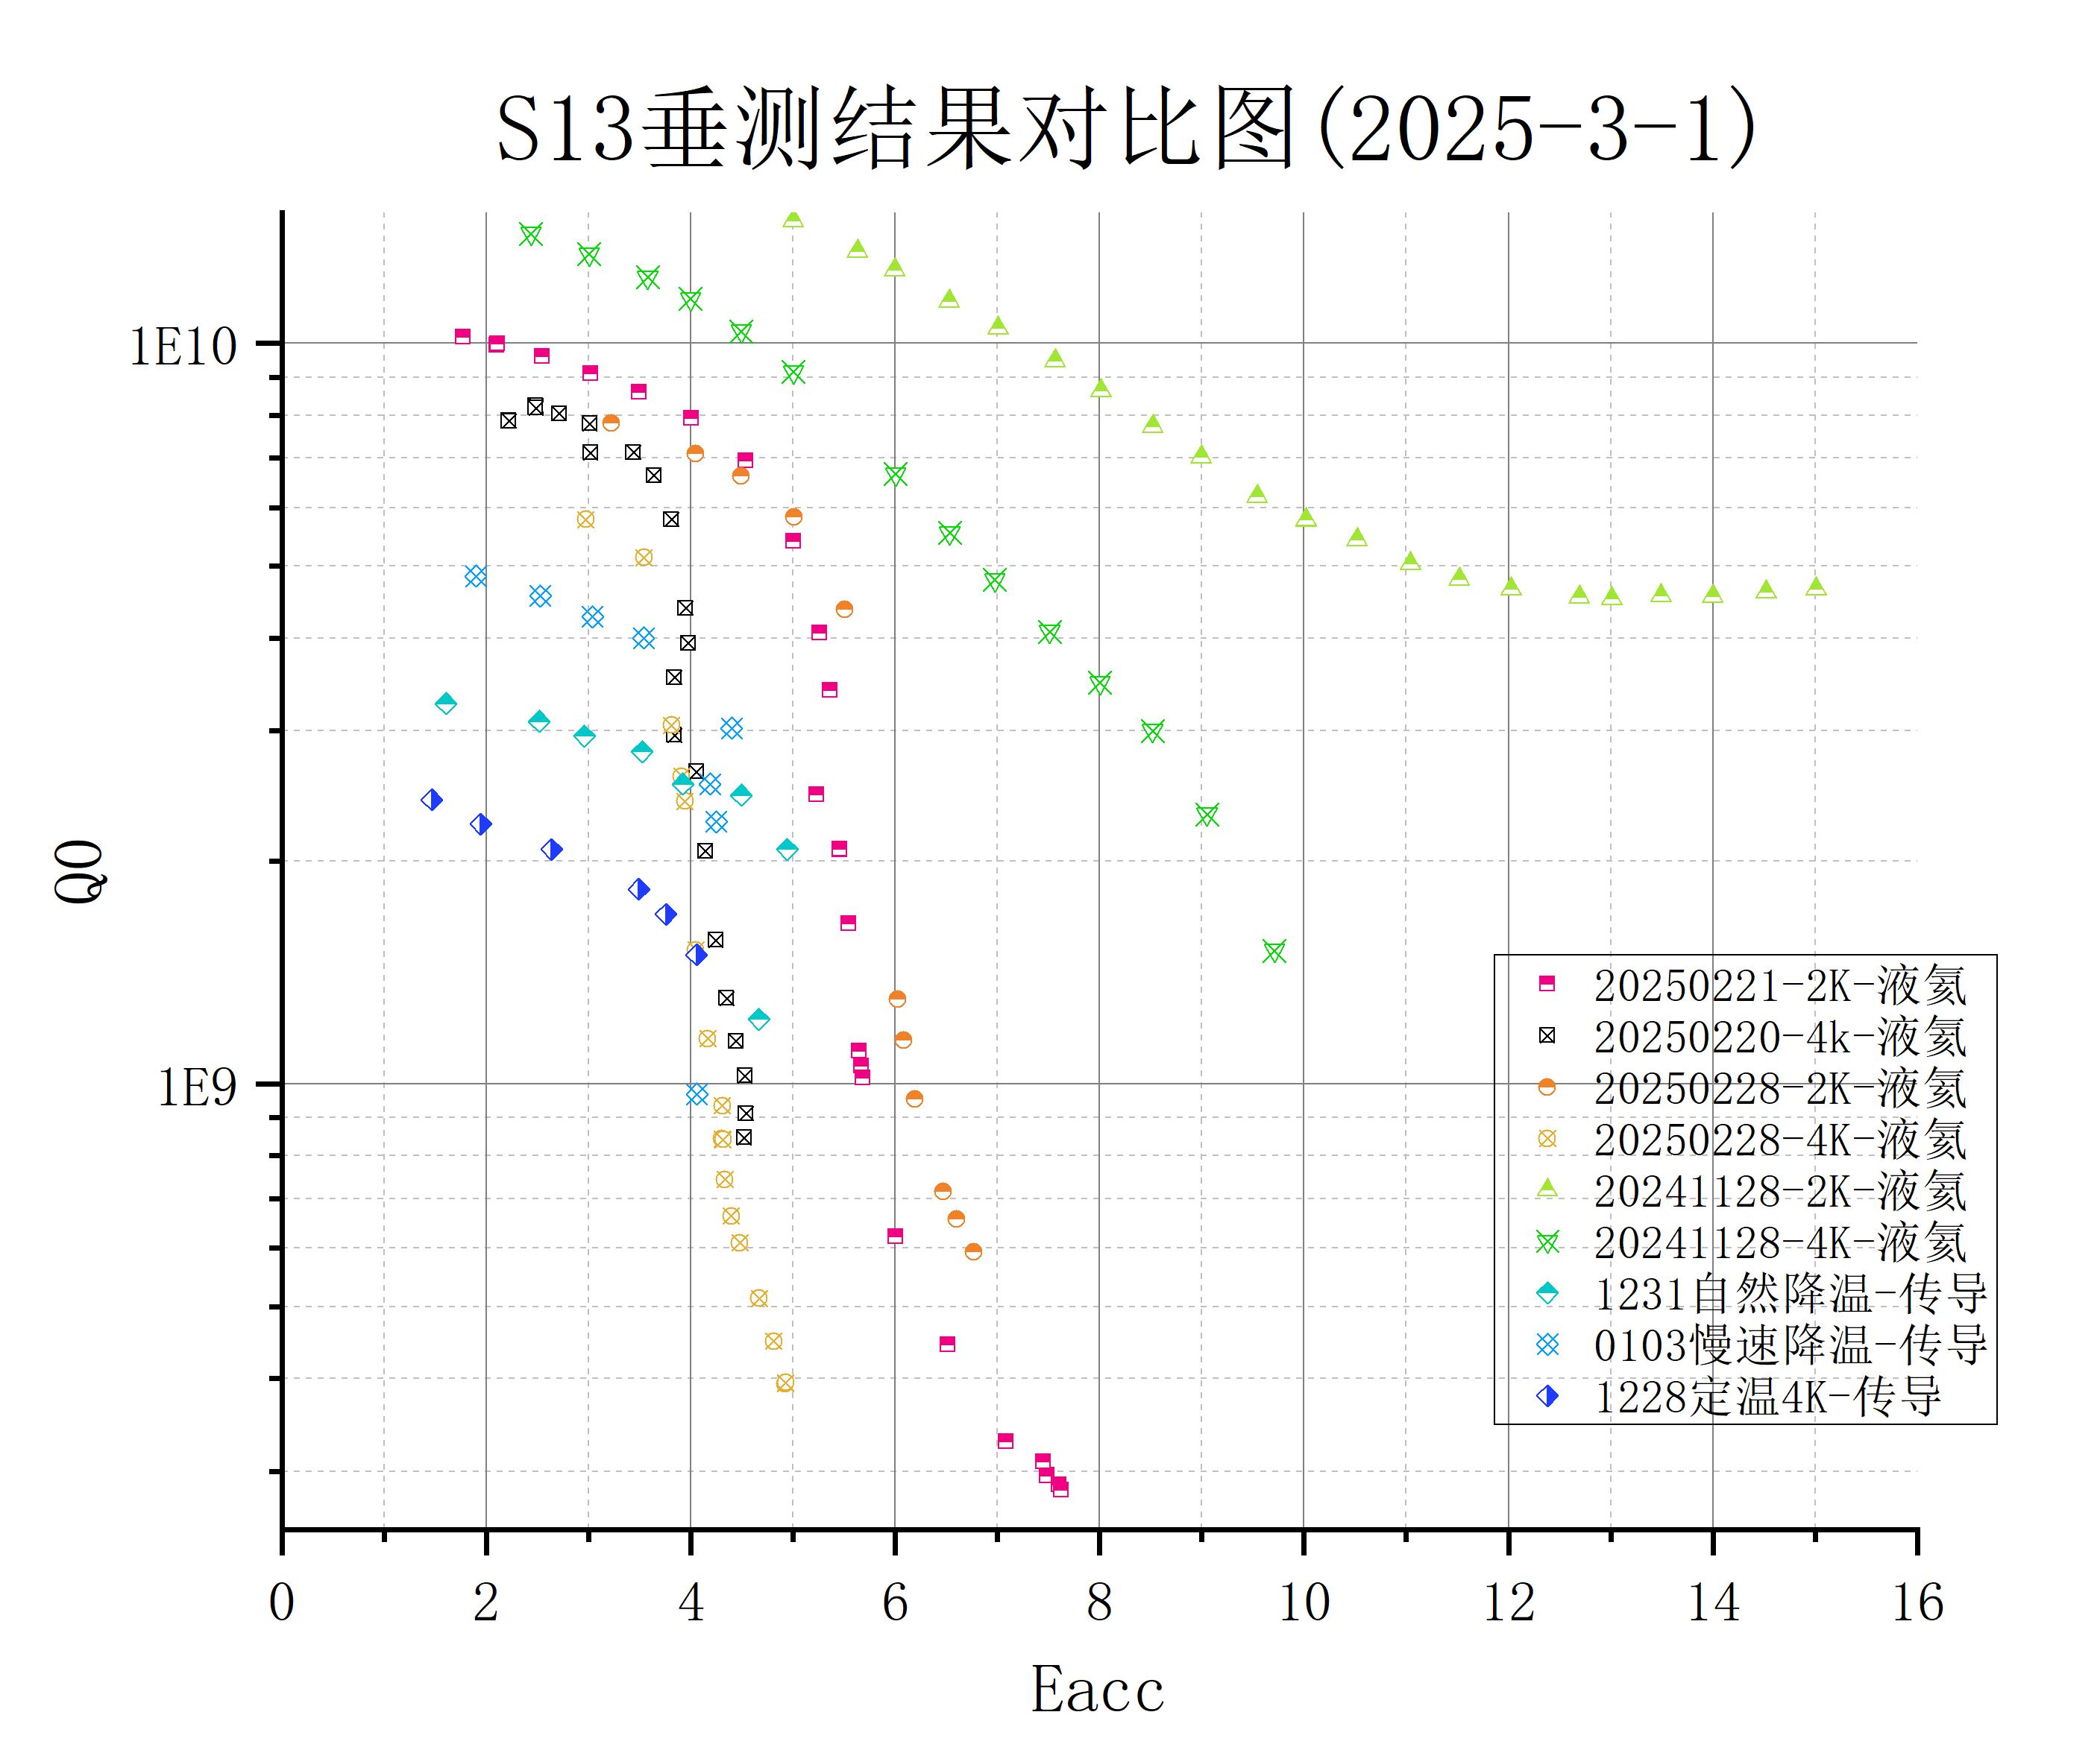
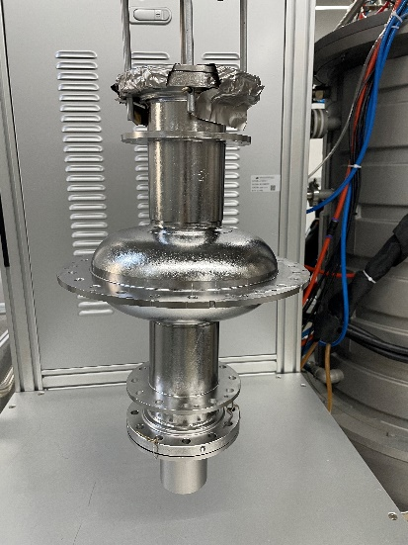
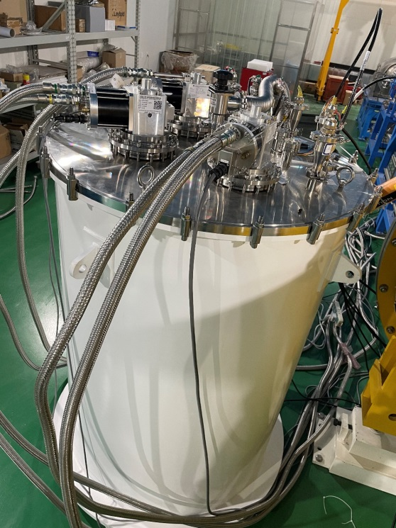
传导冷却研究
研制了铌三锡超导腔的传导冷却测试系统，并成功完成了传导冷却测试，测试结果比液氦浸泡略差一点。
铌三锡超导腔的传导冷却测试

Slide 17
铌三锡电镀实验
采用电镀的方法，在铌片上预先镀上一层锡薄膜，然后进行高温下的铌三锡成膜实验，对铌三锡薄膜的性能进行测试。
下一步，在超导腔上进行类似的实验。
在铌基底上采用电镀法沉积锡
对电镀锡样片进行成膜实验

Slide 18
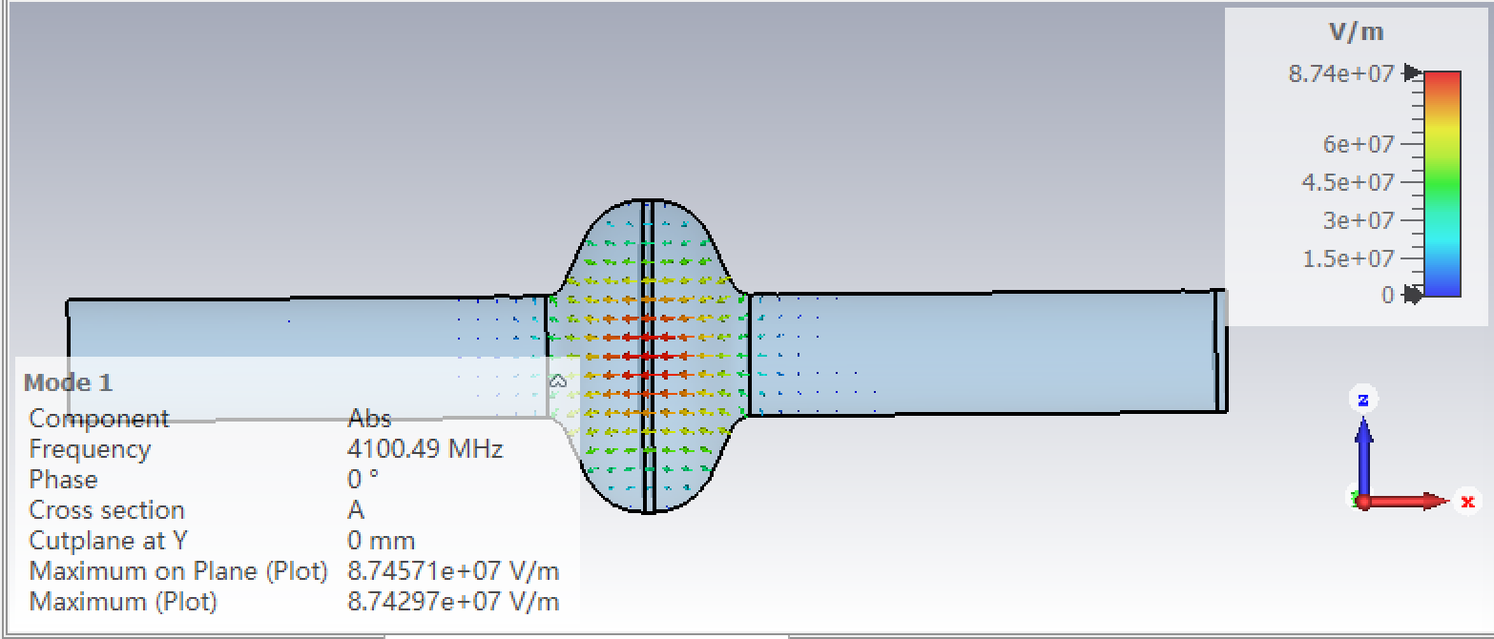
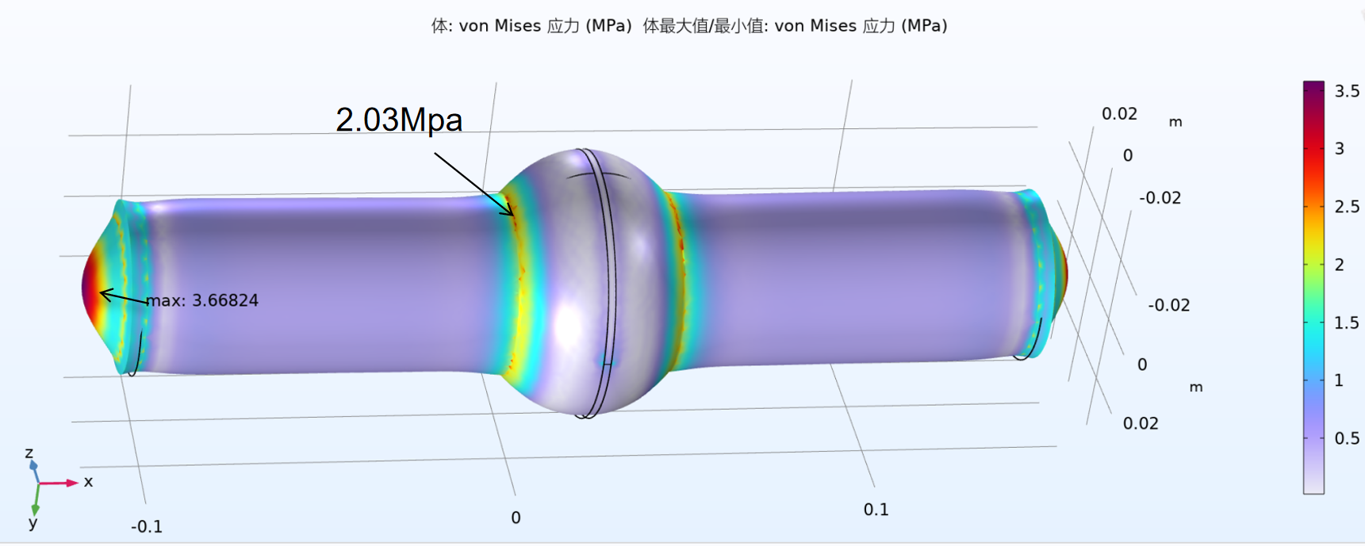
4~8 GHz铌三锡超导腔的研制
完成了4.1 GHz铌三锡超导腔的电磁和机械设计，符合要求。
下一步，进行腔的加工和镀膜。
主要电磁场参数
R/Q(Ω) | Bpk/Eacc(mT/·(MV/m)) | Epk/Eacc | G(Ω)
94.5 | 4.3 | 1.5 | 305
电磁场分布
力学仿真

Slide 19
FeSe_{0.6}Te_{0.4}/Nb薄膜B_{C1}测试和非超导层膜厚
Phys. Rev. B 111, L060506 (2025)
利用连续厚度薄膜制备技术确定
FeSe_{1-x}Te_{x}薄膜与衬底之间的非超导层厚度范围
FeSe_{0.6}Te_{0.4}/Nb异质结的B_{c1}相比FeSe_{0.6}Te_{0.4}和Nb薄膜有显著提高
To be summitted

Slide 20
报告提纲
课题简介
重要进展及成果
人员及经费使用
小结

Slide 21
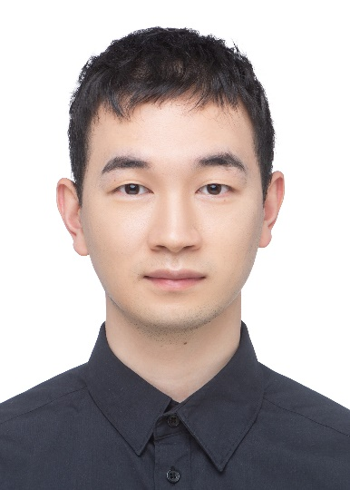
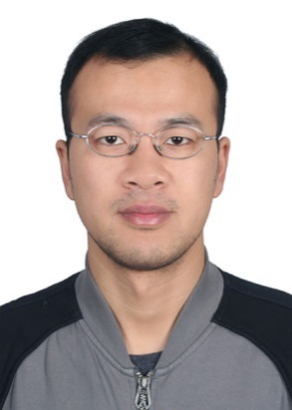
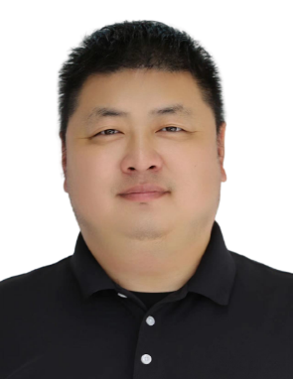
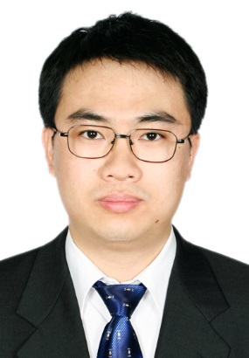
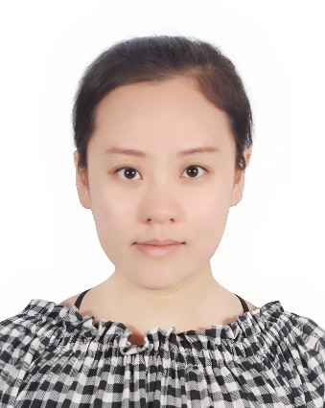
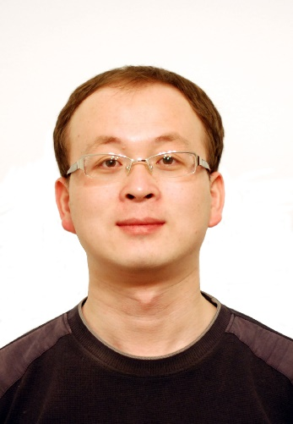
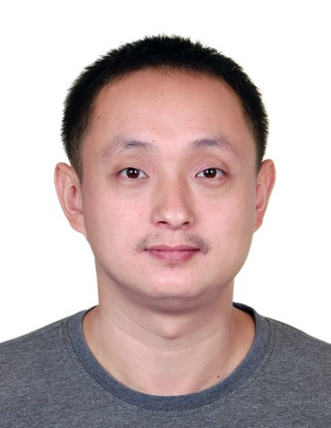
研究团队
正式成员7人（任务书上为6人），均为高能所正式职工。
叶灵西博士获得中国科学院大学朱李月华奖学金、高能所所长奖学金优秀奖，王佳博士获得高能所所长奖学金优秀奖。
周诗宇，中科院百人，2024.10加入高能所
沙鹏
正高级工程师
李大章
研究员
翟纪元
正高级工程师
董超
副研究员
靳松
高级工程师
刘佰奇
高级工程师

Slide 22
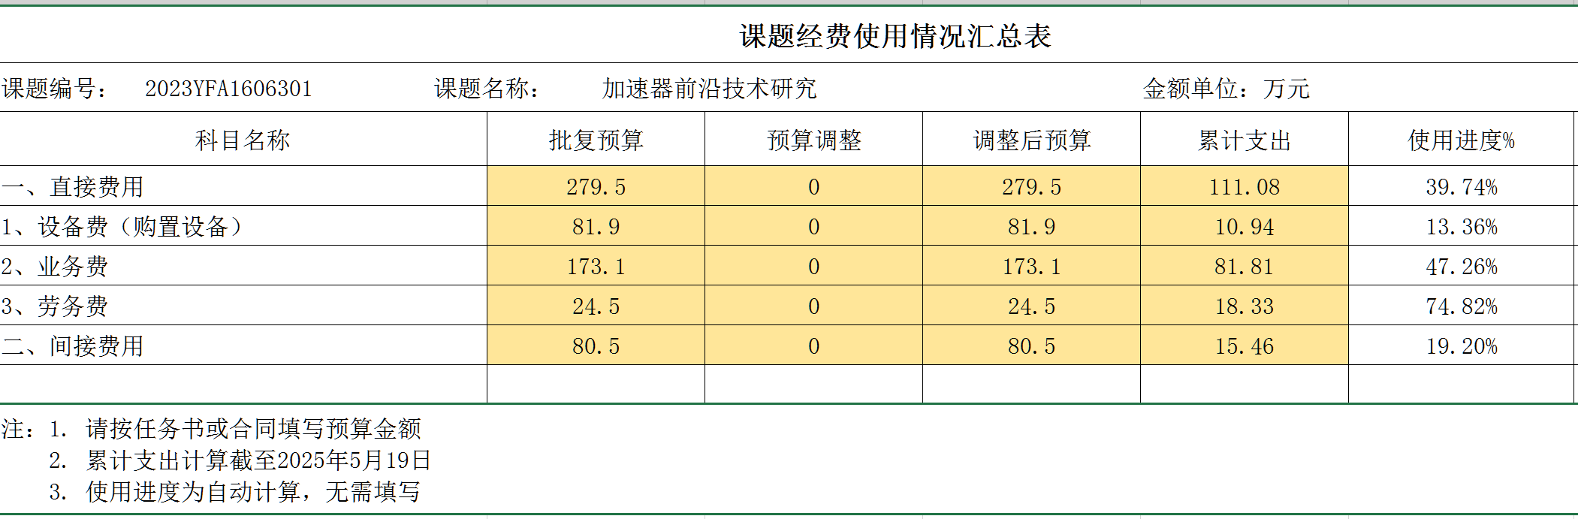
经费使用

Slide 23
论文发表
Effect of Sn content on the performance of Nb3Sn superconducting radio-frequency cavities, Materials Letters 379 (2025) 137710。
Vacuum-plasma transition effect on positron acceleration in the bubble regime plasma wakefield accelerators, PHYSICAL REVIEWACCELERATORS AND BEAMS, 7 March 2025.

Slide 24
学术交流
报告人 | 题目 | 会议名称 | 时间 | 地点
沙鹏 | IHEP mid-T bake cavity and module | The 2024 TESLA Technology Collaboration Meeting | 2024/11/11-15 | 瑞典隆德
沙鹏 | Development of Nb3Sn SRF cavity via vapor diffusion at IHEP | The 2024 TESLA Technology Collaboration Meeting | 2024/11/11-15 | 瑞典隆德
沙鹏 | Nb3Sn cavity R&D | 12th IHEP-KEK Superconducting collaboration meeting | 2024/12/16-17 | 日本筑波
沙鹏 | Recent High-Q/High-G activities at IHEP | The 2025 TESLA Technology Collaboration Meeting | 2025/4/8-11 | 韩国大田
周诗宇 | High energy plasma injector for future electron-positron collider，International Workshop on Future Linear Colliders | LCWS 2024 | 2024/6/8-11 | 日本东京
周诗宇 | Stable, Efficient and High Quality Plasma Wakefield Positron Acceleration | 8th Asia-Pacific Conference on Plasma Physics | 2024/11/3-8 | 马来西亚马六甲

Slide 25
小结
完成4.1 GHz铌三锡超导腔的测试：达到中期考核指标。
铁基超导腔镀膜实验：继续优化。
等离子体尾场加速正电子方案设计：继续优化。

Slide 26
请各位专家批评指正！

